Slide 1

WELCOME TO OUR
PRESENTATION
Лекция 8. Современные СУБД. Концепция NoSQL
Чесноков Сергей Евгеньевич, shesnokov@gmail.com

Slide 2


2
Современные СУБД
PAGE
…
РЕЛЯЦИОННЫЕ СУБД

Slide 3
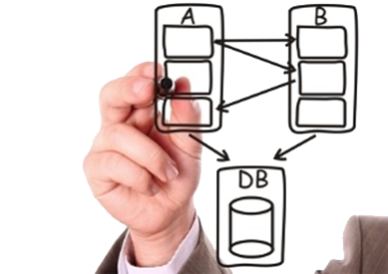
3
Современные СУБД
PAGE
Реляционные СУБД
Реляционные системы управления базами данных (РСУБД) основаны на теории множеств, в основе их реализации лежат двумерные таблицы, состоящие из строк и столбцов.
Канонический способ взаимодействия с РСУБД – написание запросов на языке Structured Query Language (SQL).
Значения данных типизированы, это могут быть числа, строки, даты, неструктурированные двоичные объекты (BLOB) и т. п. Тип данных контролируется системой.
Благодаря математическим основаниям реляционной модели (теории множеств) исходные
таблицы можно соединять и трансформировать в новые, более сложные.

Slide 4





4
Современные СУБД
PAGE
Реляционные СУБД
Существует немало реляционных СУБД с открытым исходным кодом – MySQL, H2, HSQLDB, SQLite и многие другие, так что выбирать есть из чего.

Slide 5

5
Современные СУБД
PAGE
CRUD
Имея в своем распоряжении операции CRUD, вы можете делать с данными всё что угодно.
CRUD – это мнемоническая аббревиатура для запоминания основных операций работы с данными: Create, Read, Update, Delete (создание, чтение, обновление, удаление).
Все операции, кроме вставки новых записей (create), модификации существующих (update) и удаления ненужных (delete), – сколь бы хитроумными ни были соответствующие запросы – называются операциями чтения (read).

Slide 6

6
Современные СУБД
PAGE
CRUD: create (INSERT)
id | name | date of birth | gender
0 | Tom Cruize | 07/03/1962 | M
1 | Katie Hoimes | 12/18/1978 | F
2 | Chris Farley | 02/15/1964 | M
3 | Tina Fey | 05/18/1970 | F
Insert a row into the actors table containing id=5, name=“Nicole Kidman”, DOB=“06/20/1967” gender=“F”.
INSERT INTO actors VALUES (‘5’, ‘Nicole Kidman’, ‘06/20/1967’, ‘F’);

Slide 7
7
Современные СУБД
PAGE
CRUD: read (SELECT)
id | name | date of birth | gender
0 | Tom Cruize | 07/03/1962 | M
1 | Katie Hoimes | 12/18/1978 | F
2 | Chris Farley | 02/15/1964 | M
3 | Tina Fey | 05/18/1970 | F
Get all rows and columns from the “actors” table.
SELECT * FROM actors;
Get all rows and columns from the “actors” table whose name field is “Tom Cruise.”
SELECT * FROM actors WHERE name = ‘Tom Cruise’;
Get all rows and columns from the “actors” table whose name field is either “Tom Cruise” or “Katie Holmes.”
SELECT * FROM actors WHERE name = ‘Tom Cruise’ OR name = ‘Katie Holmes’;

Slide 8
8
Современные СУБД
PAGE
CRUD: update (UPDATE)
id | name | date of birth | gender
0 | Tom Cruize | 07/03/1962 | M
1 | Katie Hoimes | 12/18/1978 | F
2 | Chris Farley | 02/15/1964 | M
3 | Tina Fey | 05/18/1970 | F
Change Tom Cruise’s gender
UPDATE actors SET gender = ‘F’ WHERE name = ‘Tom Cruise’;
Change Tom Cruise’s gender if he is a man
UPDATE actors SET gender = ‘F’ WHERE name = ‘Tom Cruise’ AND gender = ‘M’;

Slide 9
9
Современные СУБД
PAGE
CRUD: delete (DELETE)
id | name | date of birth | gender
0 | Tom Cruize | 07/03/1962 | M
1 | Katie Hoimes | 12/18/1978 | F
2 | Chris Farley | 02/15/1964 | M
3 | Tina Fey | 05/18/1970 | F
Delete Tom Cruise from the table
DELETE FROM actors WHERE name = ‘Tom Cruise’;

Slide 10

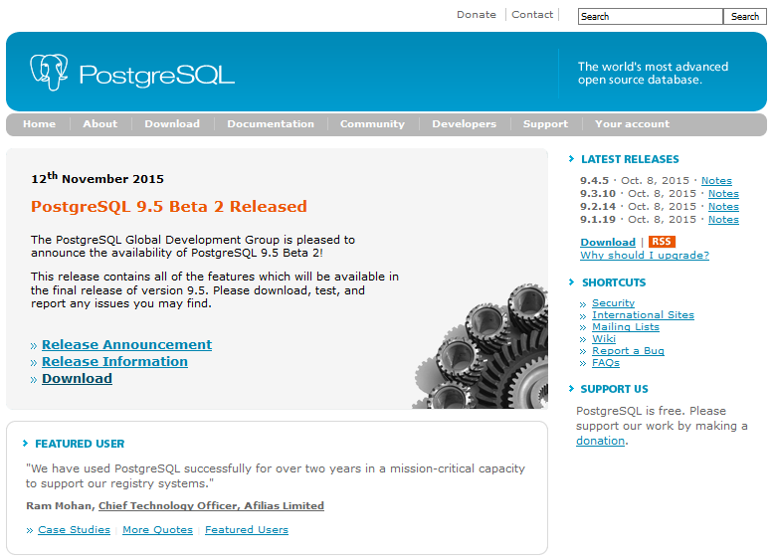
10
Современные СУБД
PAGE
Реляционная СУБД PostgreSQL
Официальный сайт http://www.postgresql.org/

Slide 11
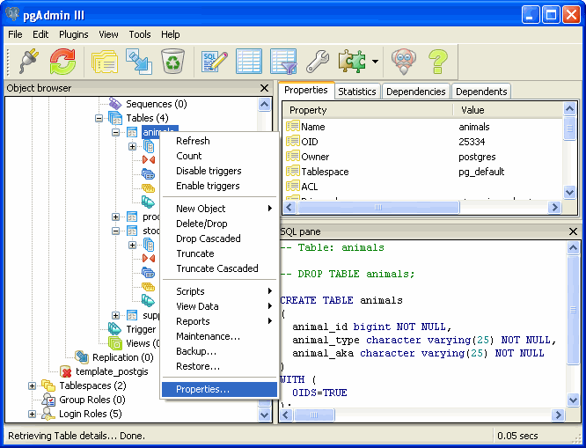
11
Современные СУБД
PAGE
Реляционная СУБД PostgreSQL

Slide 12
12
Современные СУБД
PAGE
Сильные стороны PostgreSQL
Для PostgreSQL написаны и проверены в деле драйверы большинства языков программирования.
Гибкость реляционной модели. Не нужно заранее планировать, какие запросы будут предъявляться к модели.
Данные в СУБД PostgreSQL в высокой степени однородны и согласованы со структурированной схемой.
Открытость разработки. Можно писать собственные языковые расширения, вводить новые типы индексов, создавать собственные типы данных, переписывать планы выполнения запросов и т.д.

Slide 13
13
Современные СУБД
PAGE
Слабые стороны PostgreSQL
Одна из слабых сторон этой СУБД – это сегментирование. Если требуется масштабирование по горизонтали, а не по вертикали.
Проблемы с хранением больших двоичных объектов.
Массовость операций чтения и записи значений ключа.

Slide 14
14
Современные СУБД
PAGE
…
СЕГМЕНТИРОВАНИЕ БД

Slide 15
15
Современные СУБД
PAGE
Сегментирование БД
При большой интенсивности запросов выбирают тривиальное решение - реплицирование данных на несколько серверов и обработка запросов на чтение данных параллельно, а записи - лишь на одном, классическая схема master-slave.
Сама идея сегментирования проста - разбить все данные на части по какому-либо признаку и хранить каждую часть на отдельном сервере или кластере, такую часть данных в совокупности с системой хранения данных, в которой она находится, и называют сегментом или shard'ом.
Признаки сегментации:
Диапазон (например, все записи с ID от 0 до 999 хранятся на одном сервере, от 1000 до 1999 - на другом, и так далее).
Список (например: людей можно разбить по районам проживания или их имени).
Хэш-функция (хэширующая функция, возвращает в качестве результата номер сегмента от 0 до (n-1), где - n общее количество сегментов).
Композиция (композиции из нескольких упомянутых выше признаков).

Slide 16
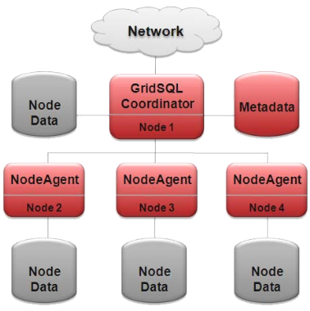
16
Современные СУБД
PAGE
Сегментирование БД: реализации
GridSQL от EnterpriseDB предоставляет систему сегментирования на базе PostgreSQL (которую, кстати, не так давно под GPL опубликовали);
Многие реляционные системы управления базами данных, такие как MySQL и Oracle, имеют собственную встроенную систему разбиения данных на партиции;

Slide 17

17
Современные СУБД
PAGE
…
КОНЦЕПЦИЯ NoSQL

Slide 18

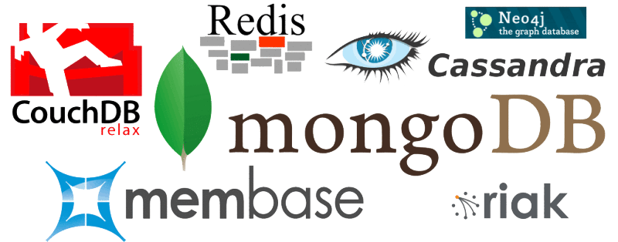
18
Современные СУБД
PAGE
NoSQL
NoSQL (Not only SQL) — это ряд технологий, подходов, проектов направленных на реализацию моделей баз данных, имеющих существенные отличия от традиционных СУБД, работающих с языком SQL.
Концепция NoSQL не отрицает SQL. Чаще всего данные в NoSQL решении представляются в виде хеш-таблиц, деревьев, документов и пр.

Slide 19
19
Современные СУБД
PAGE
…
ХРАНИЛИЩА КЛЮЧЕЙ И ЗНАЧЕНИЙ

Slide 20
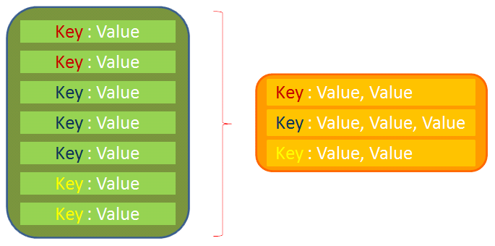
20
Современные СУБД
PAGE
КЗ-хранилища
Хранилище ключей и значений (КЗ-хранилище) – простейшая из всех рассматриваемых моделей. Как следует из названия, КЗ-хранилище сопоставляет значения ключам, как словарь (или хеш-таблица) в любом популярном языке программирования.
Некоторые КЗ-хранилища допускают в качестве значений составные типы данных, например хеши или списки, но это необязательно. Есть реализации, в которых ключи можно перебирать, но это также считается дополнительным бонусом. Примером КЗ-хранилища можно считать файловую систему, если рассматривать путь к файлу как ключ, а его содержимое – как значение.
Поскольку от КЗ-хранилища требуется так мало, то базы данных этого типа могут демонстрировать невероятно высокую производительность, но в общем случае бесполезны, когда требуются сложные запросы и агрегирование.

Slide 21




21
Современные СУБД
PAGE
КЗ-хранилища
Как и в случае реляционных СУБД, имеется много продуктов с открытым исходным кодом. Из наиболее популярных отметим memcached (и родственные ему memcachedb и membase ), Redis и Riak.

Slide 22
22
Современные СУБД
PAGE
КЗ-хранилище Riak
Riak – это не просто хранилище ключей и значений, система изначально поддерживает такие веб-технологии, как HTTP и REST. Это точный повтор системы Dynamo, используемой компанией Amazon, с некоторыми дополнительными функциями, например, векторные часы для разрешения конфликтов.
Значением в Riak может быть всё что угодно: простой текст, XML-документ, изображение и т.д., а связи между ключами описываются именованными структурами, которые называются ссылками (links).
Акроним REST означает REpresentational State Transfer (передача представимых состояний). Этот архитектурный стиль де факто стал основой многих веб-приложений.
REST – это рекомендация по отображению ресурсов на URL-адреса и взаимодействию с ресурсами путем использования глаголов, соответствующих операциям CRUD: POST (создание), GET (чтение) , PUT (обновление) и DELETE (удаление).

Slide 23

23
Современные СУБД
PAGE
КЗ-хранилище Riak
Официальный сайт: http://basho.com/riak/

Slide 24
24
Современные СУБД
PAGE
Сильные стороны Riak
Riak подходит для проектирования крупномасштабной системы (наподобие Amazon).
Обеспечивается высокая доступность.
Устранение точек общего отказа с целью обеспечения бесперебойной работы и наращивания кластера в соответствии с изменяющимися требованиями.
Поддерживается более десятка языков. Предпочтение отдается Erlang.
Если требуется большее быстродействие, чем обеспечивает протокол HTTP, можно обмениваться данными по эффективному двоичному транспортному протоколу Protobuf.

Slide 25
25
Современные СУБД
PAGE
Слабые стороны Riak
Когда требуется простые средства формулирования запросов, сложные структуры данных или жесткая схема, отсутствует необходимость горизонтального масштабирования, то Riak не подойдет.
В Riak отсутствуют простые и надежные средства формулирования произвольных запросов.
Если не писать запросы на Erlang, то можно столкнуться с некоторыми ограничениями JavaScript.

Slide 26

25
Современные СУБД
PAGE
КЗ-хранилище Redis
Redis (REmote DIctionary Service – удаленная служба словарей) – простое в работе хранилище ключей и значений с развитым набором команд. Первая версия системы вышла в 2009 году.
Основное преимущество – скорость выполнения операций. Чтение в Redis производится быстро, а запись еще быстрее – на некоторых эталонных тестах продемонстрировано до 100 000 операций SET в секунду.
На базовом уровне Redis относится к хранилищам ключей и значений, но в СУБД поддерживаются сложные структуры данных, хотя и не до такой степени, как документо-ориентированные базы данных.
Она поддерживает запросы, возвращающие множества, но не таком уровне детальности, как реляционные СУБД, и без поддержки типов.

Slide 27
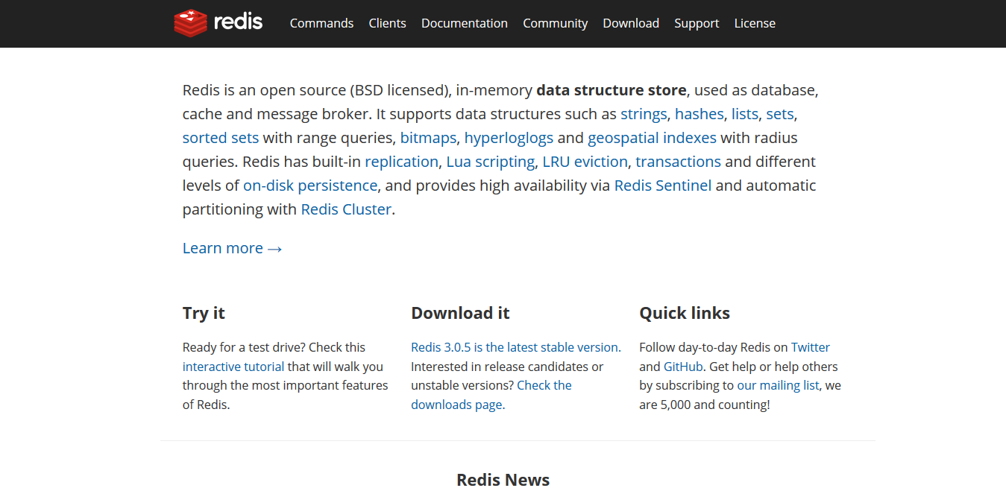
23
Современные СУБД
PAGE
КЗ-хранилище Redis
Официальный сайт: http://redis.io/

Slide 28
25
Современные СУБД
PAGE
Сильные стороны Redis
Очевидное достоинство Redis – быстродействие, чем могут похвастаться многие подобные хранилища ключей и значений.
Redis еще умеет хранить составные значения – списки, хеши и множества – и применять к ним специальные операции.
Репликация типа главный-подчиненный – удобный способ повысить долговечность, не принося быстродействия в жертву медленной дозаписи в файл при каждой операции. К тому же, репликация повышает производительность систем, в которых основная нагрузка приходится на операции чтения.

Slide 29
24
Современные СУБД
PAGE
Слабые стороны Redis
Своим быстродействием Redis обязана, прежде всего, тому, что хранит все данные в памяти. Любому хранилищу в оперативной памяти присуща проблема долговечности данных; если остановить базу, не сбросив данные на диск, то данные будут потеряны.
Redis также не поддерживает наборы данных, размер которых превышает объем доступной оперативной памяти.

Slide 30
26
Современные СУБД
PAGE
…
СТОЛБЦОВЫЕ БАЗЫ ДАННЫХ

Slide 31
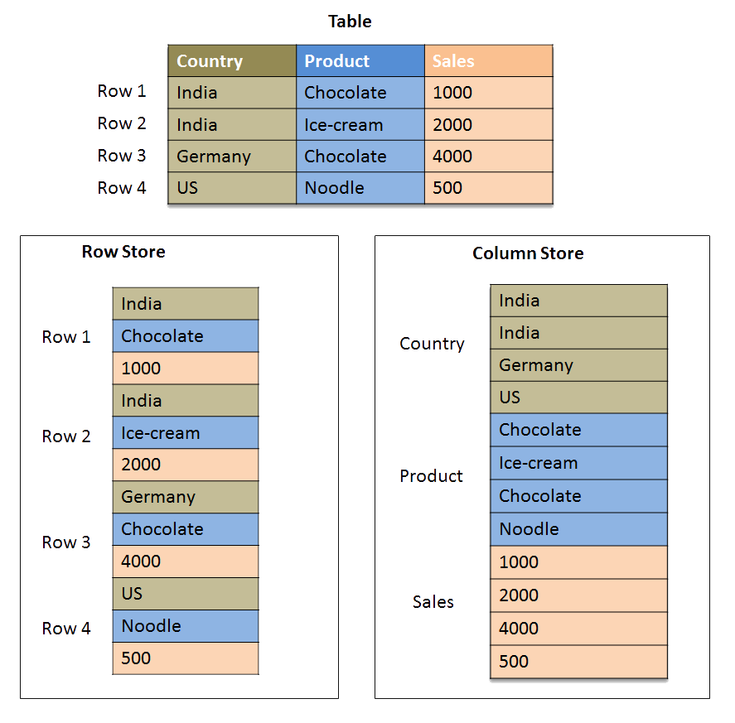
27
Современные СУБД
PAGE
Столбцовые базы данных
Столбцовые, или ориентированные на хранение данных по столбцам базы данных получили свое название благодаря одному существенному аспекту дизайна: данные, принадлежащие одному столбцу (в смысле двумерных таблиц) хранятся рядом.
Напротив, в строковых базах данных (к числу которых относятся реляционные), рядом хранятся данные, принадлежащие одной строке.

Slide 32
28
Современные СУБД
PAGE
Столбцовые базы данных
В столбцовых базах данных добавление нового столбца обходится дешево и производится построчно.
В каждой строке набор столбцов может быть разным, возможно даже, что в некоторых строках столбцов вообще нет, и, значит, таблица может быть разреженной без накладных расходов на хранение null-значений.
С точки зрения структуры, столбцовые базы данных занимают промежуточное положение между реляционными СУБД и КЗ-хранилищами.

Slide 33



29
Современные СУБД
PAGE
Столбцовые базы данных
На рынке столбцовых баз данных конкуренция меньше, чем среди реляционных СУБД и хранилищ ключей и значений. Наиболее популярны три системы: HBase, Cassandra и Hypertable .

Slide 34
30
Современные СУБД
PAGE
Столбцовая база данных HBase
Из всех рассмотренных нами нереляционных СУБД эта столбцовая база данных ближе всего к реляционной модели. HBase спроектирована по образцу системы Google BigTable, построена на базе Hadoop (механизм распределения-редукции) и предназначена для горизонтального масштабирования на кластерах, составленных из стандартного оборудования.
Самая сложная часть в изучении HBase – не технология; проблема в том, что многие термины, применяемые в HBase, обманчиво знакомы. Например, HBase хранит данные в контейнерах, которые называются таблицами. Таблицы же состоят из ячеек, находящихся на пересечении строк и столбцов.
Но! Таблицы HBase ведут себя совсем не так, как отношения, строки ничуть не похожи на записи, а состав столбцов может быть переменным (схема его не контролирует).

Slide 35
31
Современные СУБД
PAGE
Столбцовая база данных HBase
В HBase встроен ряд функций, отсутствующих в других базах данных, например, версионирование, сжатие, сборка мусора (для данных с истекшим сроком хранения) и таблицы в памяти.
Раз эти возможности присутствуют изначально, значит, вам придется писать меньше кода, когда они потребуются.
Кроме того, HBase дает строгие гарантии непротиворечивости, что упрощает переход от реляционных баз данных.
Отдельные операции могут выполняться медленнее, чем их эквиваленты в других базах данных, но просмотр гигантских наборов данных – дело, которым HBase занимается с особенным удовольствием. Поэтому при обработке трудоемких запросов HBase часто обгоняет другие СУБД.
Этим объясняется, почему HBase так часто применяется в крупных компаниях для реализации систем анализа журналов и поиска.

Slide 36
32
Современные СУБД
PAGE
Столбцовая база данных HBase
В частности, Facebook выбрала HBase как основной компонент своей инфраструктуры обмена сообщениями, анонсированной в ноябре 2010 года.
На сайте Stumbleupon HBase уже несколько лет применяется в качестве хранилища данных, работающего в режиме реального времени, и обработки аналитических данных. Некоторые
функции сайта берут данные непосредственно из HBase.
В Twitter HBase также используется для самых разных целей – от генерации данных (для таких приложений, как поиск людей) до хранения результатов мониторинга и данных о производительности. Среди громких имен, использующих HBase, можно назвать также eBay, Meetup, Ning, Yahoo! и многие другие.

Slide 37
33
Современные СУБД
PAGE
Сильные стороны HBase
HBase дает возможности горизонтальной масштабируемости, встроенные средства версионирования и сжатия.
В HBase имеются механизмы учета конкретных серверных стоек; репликация данных между узлами, установленными в одной или в разных стойках ЦОД, обеспечивает быструю отработку отказов без заметного снижения функциональности.

Slide 38
34
Современные СУБД
PAGE
Слабые стороны HBase
Существует нижний порог числа узлов при горизонтальном масштабировании.
Поскольку система предназначена для обработки больших массивов данных, администрировать ее сравнительно трудно.
Кроме того, HBase почти никогда не развертывается в изоляции. Она часть экосистемы масштабируемых компонентов, в число которых входит Hadoop (независимая реализация каркаса MapReduce, впервые предложенного Google ), распределенная файловая система Hadoop (HDFS) и Zookeeper (служба без главного сервера, координирующая работу узлов). У этой экосистемы имеются как плюсы, так и минусы; она обеспечивает высокую стабильность, но возлагает на администратора груз ответственности за обслуживание.
HBase не предоставляет никаких средств сортировки или индексирования, помимо ключей строк. Строки хранятся отсортированными по ключам, но ни по какому другому полю, скажем по имени и значению столбца, сортировка не производится. Поэтому для поиска строки по любому критерию, кроме ее ключа, придется либо сканировать всю таблицу, либо строить и сопровождать собственный индекс.
Отсутствует также понятие типа данных. Значения всех полей в HBase трактуются как не интерпретируемые массивы байтов.

Slide 39
35
Современные СУБД
PAGE
…
ДОКУМЕНТО-ОРИЕНТИРОВАННЫЕ БАЗЫ

Slide 40
36
Современные СУБД
PAGE
Документо-ориентированные базы
В документо-ориентированных, или просто документных базах данных хранятся – естественно – документы. В двух словах документ – это некий аналог хеша, в котором имеется поле уникального идентификатора, а в качестве значения могут выступать данные произвольного типа, в том числе другие хеши. Документы могут содержать вложенные структуры и обладают высокой гибкостью, что делает их пригодными для применения в разных предметных областях.
Система налагает немного ограничений на входные данные при условии, что они удовлетворяют базовым требованиям к представимости в виде документа. В различных документных базах данных применяются различные подходы к индексированию, формулированию произвольных запросов, репликации, обеспечению согласованности
и другим аспектам. Для правильного выбора системы нужно хорошо понимать эти различия и их влияние на конкретный сценарий использования.

Slide 41


37
Современные СУБД
PAGE
Документо-ориентированные базы
Два основных игрока на поле документных баз данных с открытым исходным кодом – MongoDB и CouchDB.

Slide 42

38
Современные СУБД
PAGE
Документо-ориентированная база MongoDB
СУБД MongoDB проектировалась для хранения гигантских объемов данных (mongo – часть слова humongous – «монструозный»).
При настройке сервера Mongo предпочтение отдается согласованности – после операции записи все последующие операции чтения извлекут одно и то же значение (до следующего обновления).
Эта особенность делает MongoDB привлекательной альтернативой для тех, кто имеет опыт работы с РСУБД. Кроме того, MongoDB поддерживает атомарные операции чтения-записи, в том числе инкрементирование значения и запросы к вложенным документам.
Благодаря использованию JavaScript в качестве языка запросов MongoDB поддерживает как простые запросы, так и сложные задания с распределением-редукцией.

Slide 43
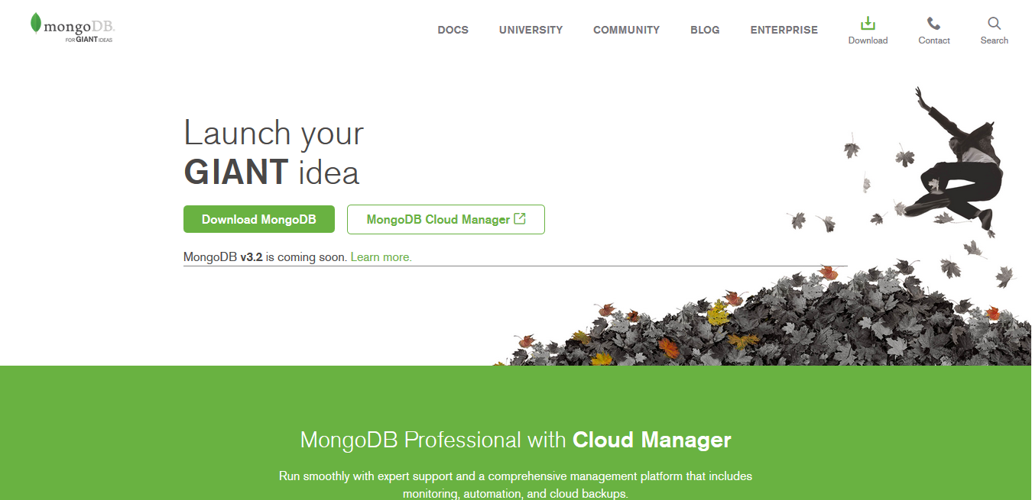
39
Современные СУБД
PAGE
Документо-ориентированная база MongoDB
Официальный сайт: www.mongodb.org

Slide 44

40
Современные СУБД
PAGE
Документо-ориентированная база CouchDB
Система CouchDB рассчитана на разнообразные сценарии развертывания – от центра обработки данных до настольного ПК и даже смартфона. Написанная на языке Erlang, CouchDB может похвастаться уровнем живучести, нечасто встречающимся среди баз данных.
Ее файлы данных почти невозможно повредить, при этом CouchDB сохраняет высокую доступность даже в условиях спорадической потери связи или аппаратных сбоев. Как и в Mongo, языком запросов в CouchDB является JavaScript. Представления описываются функциями mapreduce, которые хранятся в виде документов и реплицируются между узлами как обычные данные.

Slide 45
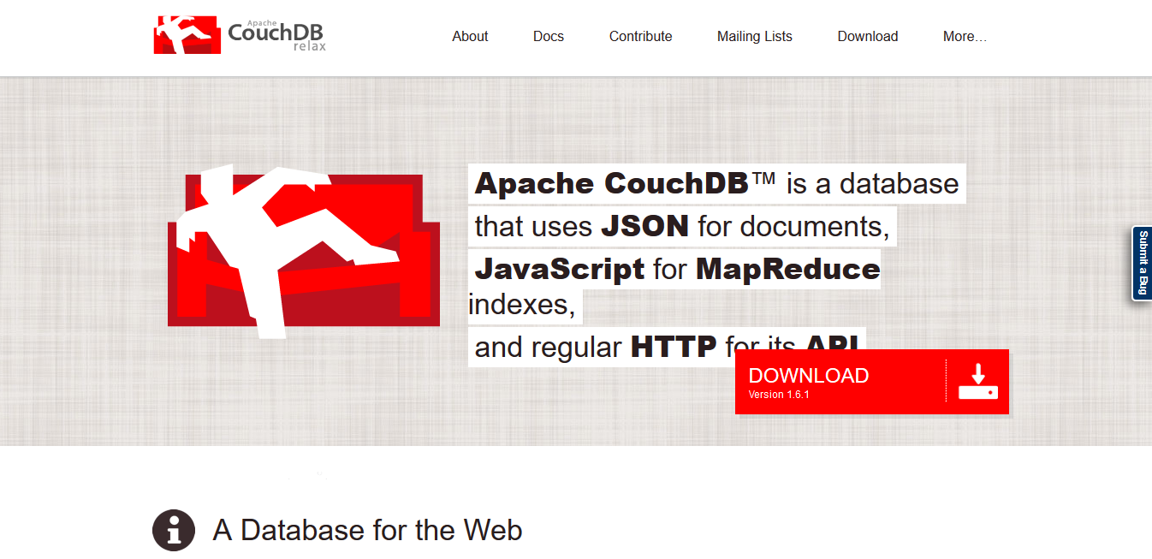
41
Современные СУБД
PAGE
Документо-ориентированная база CouchDB
Официальный сайт: couchdb.apache.org

Slide 46
33
Современные СУБД
PAGE
Сильные стороны CouchDB
Предполагая, что сети принципиально ненадежны, а аппаратные сбои неизбежны, CouchDB предлагает полностью децентрализованный подход к организации хранилищ данных.
Достаточно малая, чтобы уместиться в смартфоне, и достаточно большая для поддержки корпоративных решений, CouchDB может быть развернута на самых разных платформах.
CouchDB – в равной мере база данных и API. Поскольку CouchDB появилась «из веб и для веб», то она достаточно просто встраивается как отдельный слой в веб-технологии – подобно балансировщикам нагрузки и распределенным кэшам, – но при этом сохраняет уникальность своих API.

Slide 47
34
Современные СУБД
PAGE
Слабые стороны CouchDB
Основанные на технологии mapreduce представления, при всей своей новизне, не могут обеспечить столь же гибкие средства выборки данных, как реляционные СУБД (в производственной системе вообще не рекомендуется прибегать к произвольным запросам).
Принятая в CouchDB стратегия репликации не всегда является подходящим выбором. В CouchDB в основу репликации положен принцип «всё или ничего», то есть на всех реплицируемых серверах хранятся одни и те же данные.
Не существует механизма сегментирования, позволяющего распределить данные по различным серверам в ЦОД. Основная причина добавления новых узлов в CouchDB – не столько распределить данные, сколько увеличить производительность операций чтения и записи.

Slide 48
42
Современные СУБД
PAGE
…
ГРАФОВЫЕ БАЗЫ ДАННЫХ

Slide 49
43
Современные СУБД
PAGE
Графовые базы данных
Из реже используемых стилей следует отметить графовые базы данных, достоинства которых ярко проявляются при обработке данных с большим количеством связей.
Графовая база состоит из узлов и связей между ними. Как с узлами, так и со связями можно ассоциировать свойства – пары ключ-значение, – в которых хранятся данные.
Истинная сила графовых баз данных заключается в возможности обхода узлов, следуя связям. Рассмотрим наиболее популярную на сегодня графовую базу данных – Neo4J.

Slide 50

44
Современные СУБД
PAGE
Графовая база данных Neo4J
Операция, на которой другие базы данных часто сдаются, – это обход данных со ссылками на себя или с другими сложно устроенными связями. Именно здесь достоинства Neo4J проявляются во всем блеске.
Преимущество графовой базы данных в том и состоит, что обеспечивается быстрый просмотр узлов и связей для поиска нужных данных. Такие базы часто используются в социальных сетях и завоевали признание за свою гибкость, кульминацией которой служит Neo4j.

Slide 51
33
Современные СУБД
PAGE
Сильные стороны Neo4j
Neo4j прекрасно подходит для хранения неструктурированных данных – иногда даже лучше, чем документные хранилища. В СУБД нет ни типов, ни схемы, она не накладывает никаких ограничений на взаимосвязи между данными.
В дистрибутив Neo4j входят инструменты для ускорения поиска (Lucene) и простые в использовании языковые расширения, в частности Gremlin и REST-интерфейс.
При работе с СУБД не нужно производить массивное соединение с последующей фильтрацией результатов. Переход из одного узла графа в другой требует всего одного шага, если между узлами имеется связь.

Slide 52
34
Современные СУБД
PAGE
Слабые стороны Neo4j
При рассмотрении графовой модели имеется одно ограничение – ребра не могут входить в ту же вершину, из которой исходят.
В Neo4j разрешается репликация только графа целиком. Невозможно сегментировать граф, что налагает ограничения на его размер.
Простейшая версия Net4j поставляется с открытым исходным кодом, но за версию Enterprise (высокодоступный кластер, резервное копирование) для построения производственной системы придется заплатить за лицензию.

Slide 53


Slide 54
THANKSFOR
COMING
See you soon

